Slide 1
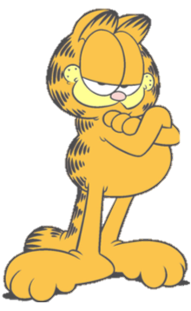
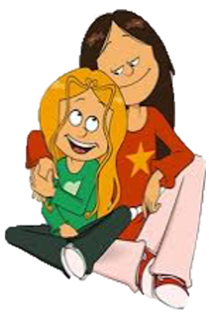
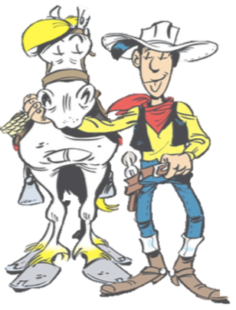
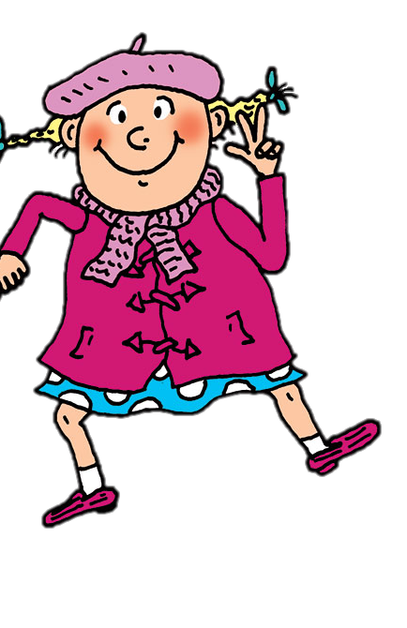
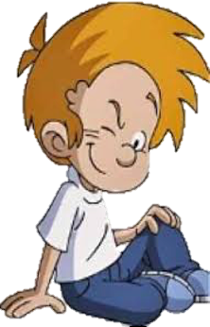
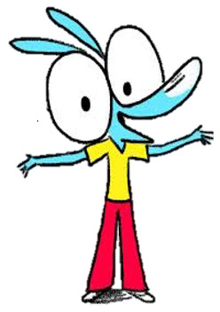
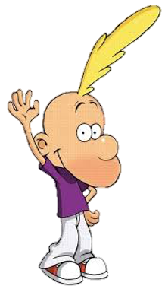

Ce
Marque-page
appartient à
Ce
Marque-page
appartient à
Ce
Marque-page
appartient à
Ce
Marque-page
appartient à
Prénom
Prénom
Prénom
Prénom

Slide 2
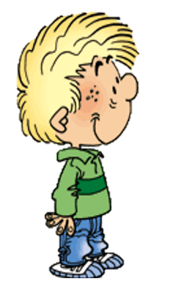
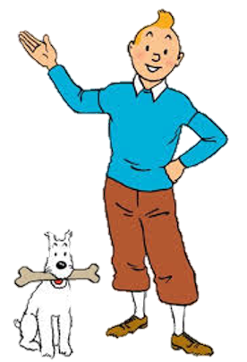
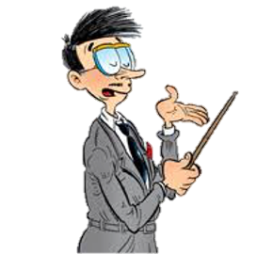


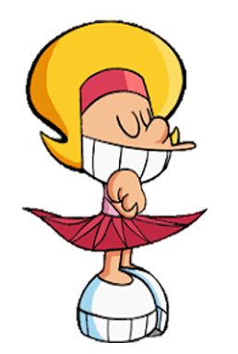
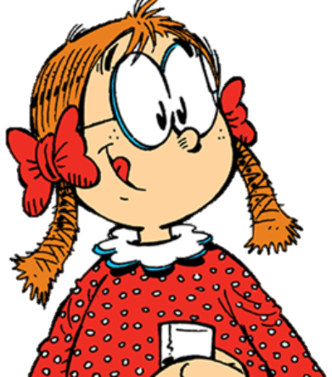

Ce
Marque-page
appartient à
Ce
Marque-page
appartient à
Ce
Marque-page
appartient à
Ce
Marque-page
appartient à
Prénom
Prénom
r
Prénom
Prénom

Slide 3
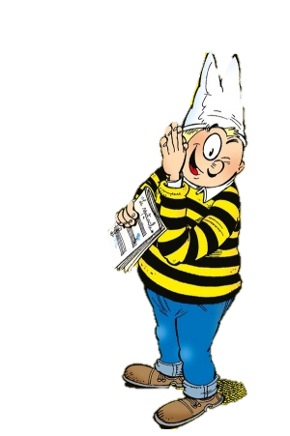

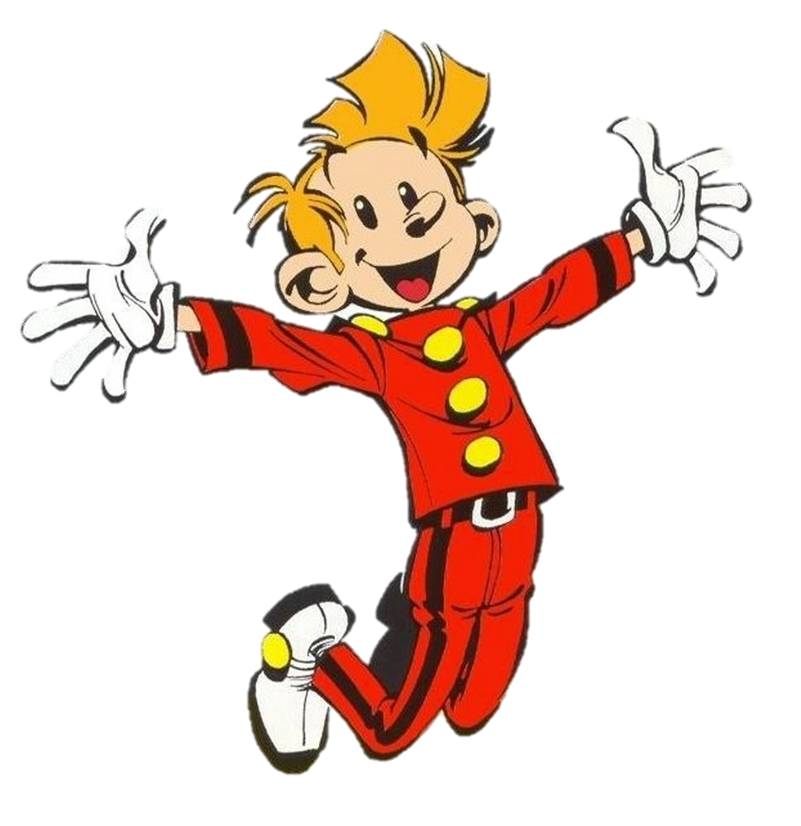


Ce
Marque-page
appartient à
Ce
Marque-page
appartient à
Ce
Marque-page
appartient à
Ce
Marque-page
appartient à
Prénom
Prénom
Prénom
Prénom

